Slide 1
Visitor Pattern
Tên và phân loại
Tên: Visitor
Phân loại: Behavioral

Slide 2
Visitor Pattern
Mục đích, ý nghĩa
Visitor Pattern là mẫu cho phép định nghĩa thêm phép toán mới tác động lên các phần tử của một cấu trúc đối tượng mà không cần thay đổi các lớp định nghĩa cấu trúc đó.
Bí danh
Không có.

Slide 3
Visitor Pattern
Motivation
Một cấu trúc đối tượng chứa một số lớp của đối tượng với các giao diện không giống nhau, và bạn muốn thực hiện những thao tác trên những đối tượng này mà phụ thuộc vào các lớp chắc chắn của nó.
Một số thao tác rõ ràng và không cần phải thực hiện trên các đối tượng dựa trên đối tượng trong một cấu trúc đối tượng, muốn dùng để tránh làm ảnh hưởng các lớp của chúng với những thao tác này.

Slide 4
Visitor Pattern
Motivation
Visitor cho phép bạn giữ các thao tác quan hệ cùng nhau bằng việc định nghĩa chúng trong một lớp. Khi cấu trúc đối tượng được sử dụng chung bởi một số ứng dụng, sử dụng Visitor để đặt thao tác trong những ứng dụng cần thiết.

Slide 5
Visitor Pattern
Khả năng ứng dụng
Sử dụng khi bạn muốn định nghĩa thao tác mới mà không cần thay đổi các lớp của các thành phần mà nó thực hiện. Hạn chế sửa đổi mã nguồn.

Slide 6
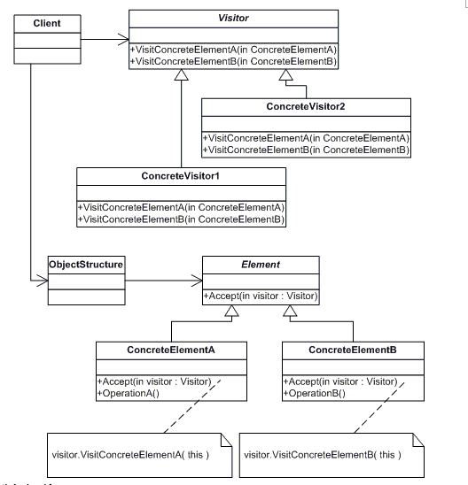
Visitor Pattern
Cấu trúc
Visitor (Visitor) : khai báo một phép toán Visit cho mỗi lớp của từng ConcreteElement trong cấu trúc đối tượng
ConcreteVisitor (IncomeVisitor, VacationVisitor): thực hiện từng phép toán kê khai của Visitor.
Element (Element): định nghĩa phép toán Accept nhận visitor như một tham số.
ConcreteElement (Employee): thực hiện phép toán nhận visitor như một tham số.
ObjectStructure (Employees): liệt kê các phần tử, cung cấp một giao diện để cho phép visitor truy cập các thành phần của nó

Slide 7
Visitor Pattern
Sự cộng tác
Client sử dụng mẫu Visitor phải tạo ra một đối tượng ConcreteVisitor và sau đó duyệt qua ObjectStructure, đến từng Element với Visitor.
Khi một Element được duyệt qua, nó gọi phương thức Visitor tương ứng với lớp của mình. Các element truyền nó như một đối số cho phương thức khi Visitor muốn truy cập trạng thái của nó nếu cần thiết.
Notes:
s

Slide 8
Visitor Pattern
Các hệ quả mang lại
Visitor làm cho việc thêm các thao tác mới dễ dàng.
Một Visitor tập trung nhiều thao tác quan hệ và phân chia những thao tác không quan hệ.
Việc thêm vào các lớp ConcreteElement là khó.
Xem xét thông qua các biểu đồ lớp.
Tổng kết lại trạng thái.
Phá vỡ tinh đóng gói

Slide 9
Visitor Pattern
Chú ý liên quan đến việc cài đặt
Chỉ nên áp dụng khi lớp cha ít có sự thay đổi và sự thay đổi chỉ ảnh hưởng đến một vài đối tượng chứ không phải ảnh hưởng đến toàn bộ đối tượng kế thừa.

Slide 10
Visitor Pattern
Hệ thống thực tế đang sử dụng

Slide 11
Visitor Pattern
Mẫu liên quan
Các Visitor có thể được sử dụng để cung cấp một thao tác trên một cấu trúc đối tượng được định nghĩa bởi mẫu Composite.
Visitor có thể được cung cấp để làm thông dịch.

Slide 12
State Pattern
Demo
Mô tả bài toán:
Chương trình tạo một lớp MyClass có giá trị biến myInt là 5.
Tạo một lớp Visitor sẽ truy cập vào và set giá trị biến myInt là 100.
Hàm main khởi tạo đối tượng MyClass lúc này đối tượng được khỏi tạo sẽ có giá trị biến myInt là 100.

Slide 13
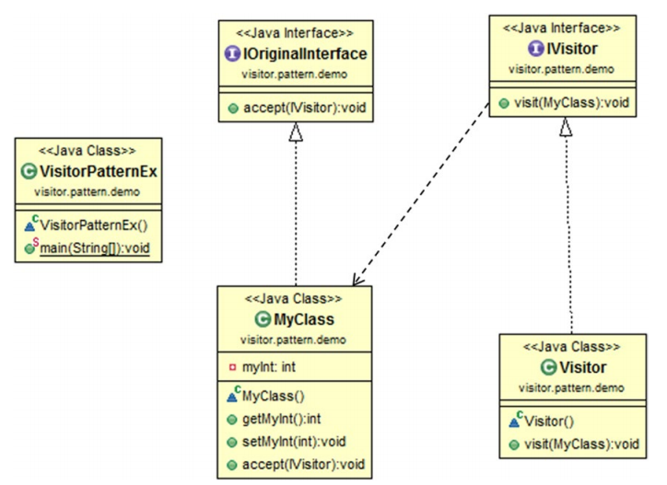
State Pattern
Demo
Sơ đồ UML
Visitor (Visitor) : là IVisiter
ConcreteVisitor : Visiter
Element (Element): Hàm accept()

Slide 14
State Pattern
Demo
Mã nguồn
interface IOriginalInterface{
void accept(IVisitor visitor);
}
class MyClass implements IOriginalInterface {
//Initial or default value
private int myInt = 5;
public int getMyInt() {
return myInt;
}
public void setMyInt(int myInt) {
this.myInt = myInt;
}
@Override
public void accept(IVisitor visitor) {
System.out.println("Initial value of the integer :"+ myInt);
visitor.visit(this);
System.out.println("\nValue of the integer now :"+ myInt);
}
}

Slide 15
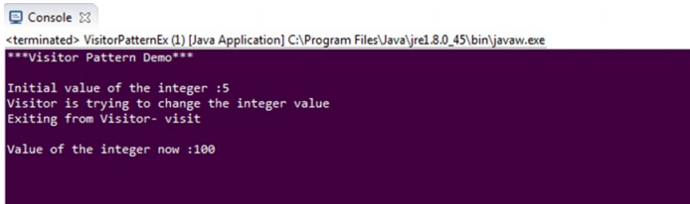
State Pattern
Demo
Kết quả

